Slide 1
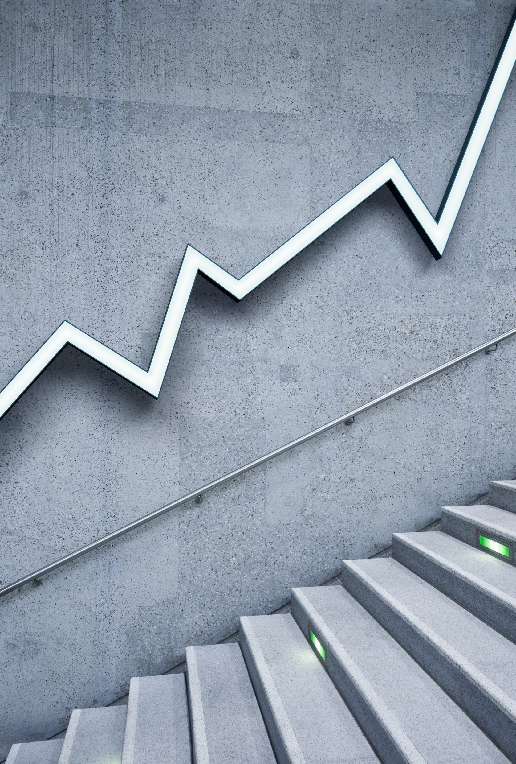
Estudio de Analisis de Inversion del Mercado Inmobiliario en España
ALVARO ALONSO BERENGUER

Slide 2
Conceptos Básicos
- El mercado inmobiliario se refiere al sector económico que engloba las transacciones relacionadas con la compra, venta, alquiler y desarrollo de bienes raíces. Entre todas ellas, abarca viviendas, terrenos, locales comerciales y propiedades industriales.
- En este caso nos centraremos únicamente en las viviendas, para ser más concretos en las viviendas de segunda mano.
- Es muy importante tener en cuanta varios factores, como son:
La demografía y su evolución.
La evolución del precio de venta y alquiler.
La renta per capita.

Slide 3
Hipótesis Iniciales
1º Los barrios trabajadores son más rentables para invertir que los de clase media/alta.
2º Los barrios en desarrollo tienen un potencial de revalorización superior a las urbes ya asentadas.
3º Las pequeñas y medianas ciudades son más rentables que las grandes urbes.

Slide 4
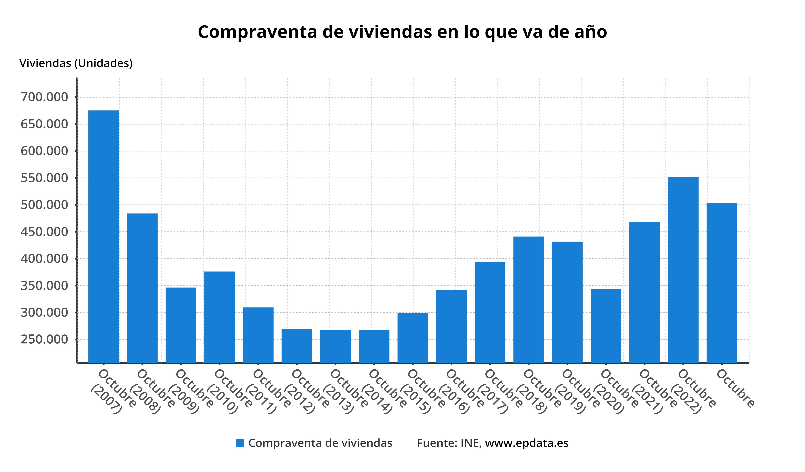
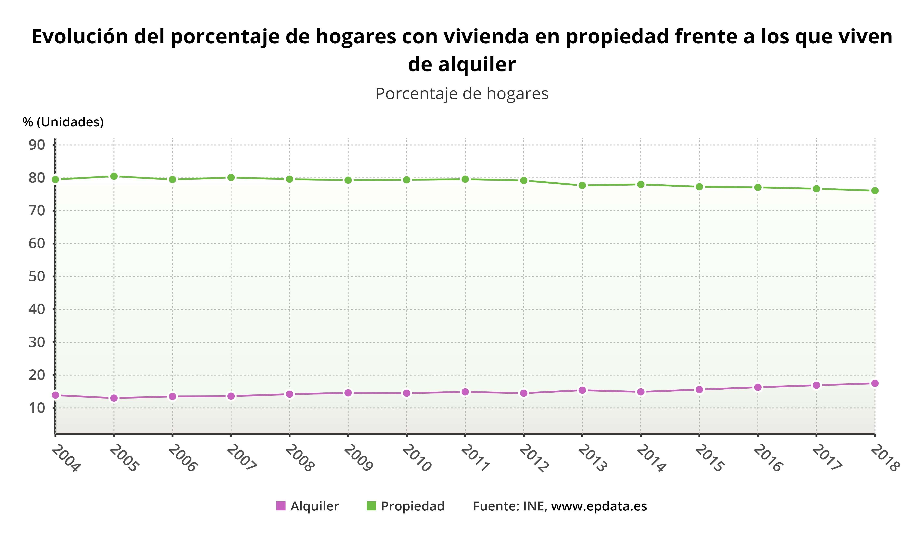
Echemos un vistazo rápido para entender en qué momento nos encontramos
- Podemos apreciar que los niveles de compraventa
en estos últimos 10 años tienen una tendencia alcista,
el año 2020 claramente afectado por la pandemia
es un registro que no debemos tener muy en cuenta.
- Podemos observar que también hay una tendencia
hacia el alquiler más que hacia la compra de inmueble,
por lo que es bastante positivo de cara a nuestro modelo
de inversión que más adelante desarrollaremos.

Slide 5
1º Filtrado
- El primer filtrado que hacemos es quedarnos con los municipios con demografía creciente en los últimos 5 años que tienen más de 250.000 habitantes.
En este caso nos quedamos con los Municipios de:
Alicante
Barcelona
Hospitallet de Llobregat
Las Palmas de Gran Canaria
Madrid
Malaga
Murcia
Valencia
Vitoria Gasteiz
Zaragoza

Slide 6
2º Filtrado
- En este segundo filtrado nos quedamos con el top 3 de los municipios que mayor crecimiento demográfico han tenido(%).
TOP 3 MUNICIPIOS CON MAYOR CRECIMIENTO DEMOGRAFICO 2018-2022

Slide 7
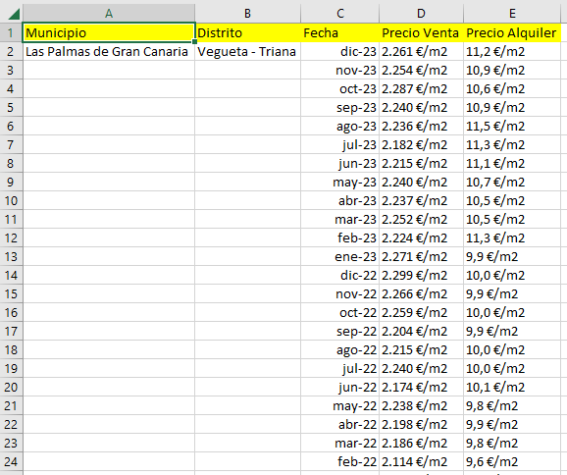
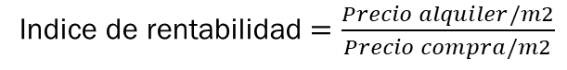
Índice de rentabilidad
- Tomando los costes de venta/m2 y alquiler/m2 por cada distrito, vamos a calcular el índice de rentabilidad:
x
Indice de rentabilidad$=\frac{Precio alquiler/m2}{Precio compra/m2}$
100
Cuanto más alto sea este índice significa que el distrito es más rentable para comprar y poner en alquiler.
Por cada distrito, calculamos el índice de rentabilidad del suelo:
Precio de alquiler/ Precio de compra x 100 para obtener el %.

Slide 8
DATOS RELEVANTES
- La media Nacional de renta per capita en 2021 es de 25.801 eur.
- Ahora veamos la comparativa de esta media histórica de los últimos registros(2018-2021) a los 3 municipios con mayor aumento en demografía.

Slide 9
TOP 3 DISTRITOS
- Tras nuestro último análisis podemos determinar que los municipios con mayor crecimiento e índice de rentabilidad son los siguientes:
- Virgen del Remedio-Juan Xxiii(Municipio de Alicante) 0,95% índice de rentabilidad.
- Pedanías Oeste(Municipio de Murcia) 0,75% en índice de rentabilidad.
- Villaverde(Municipio de Madrid) 0.65 % en índice de rentabilidad.

Slide 10

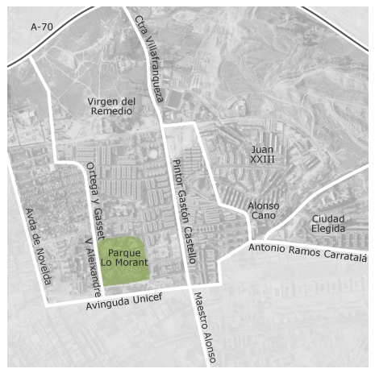
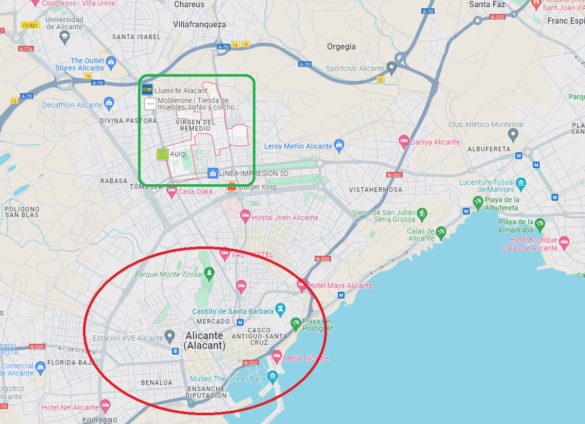
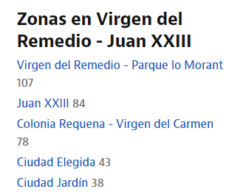
1ª) Virgen del Remedio-Juan Xxiii(Municipio de Alicante)
Tras nuestro análisis podemos confirmar que nuestra hipótesis inicial se cumple, el distrito más destacado se encuentra en el Municipio de Alicante, este es el de Virgen del Remedio-Juan Xxiii, que comprende los barrios indicados abajo, situado a las afueras del Municipio en la zona Norte, distrito obrero en crecimiento y desarrollo.
Su índice de 0,95 %, es el más alto de todos los distritos, por lo que la relación entre el precio de venta y precio de alquiler lo sitúa como distrito óptimo para invertir.
*Crecimiento en renta per cápita de 2,22% entre 2017 y 2021.

Slide 11

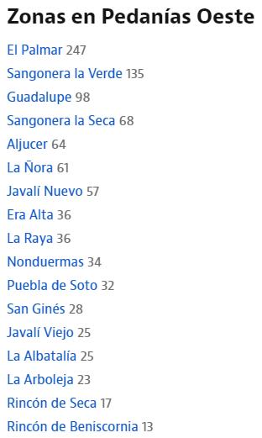
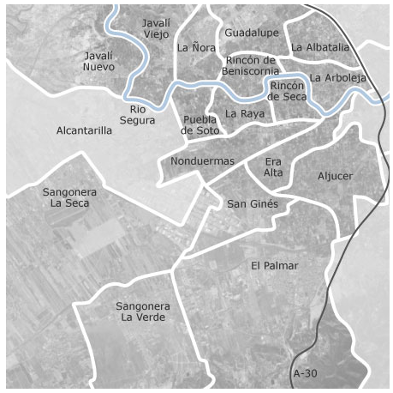
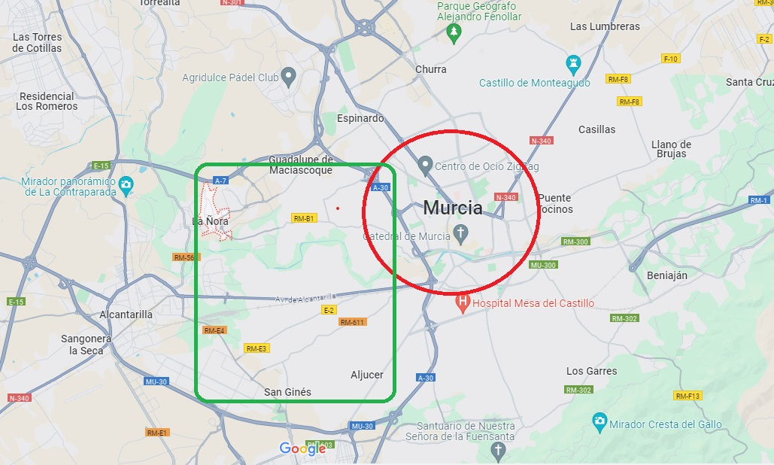
2.) PEDANIAS OESTE (Municipio de Murcia)
Tras nuestro análisis podemos confirmar que nuestra hipótesis inicial se cumple, el distrito más destacado del Municipio de Murcia es Pedanías Oeste, que comprende los barrios indicados abajo, situado a las afueras del Municipio en la zona Oeste, distrito en desarrollo y crecimiento.
*Crecimiento en renta per capita de 17,25% entre 2017 y 2021.
Su índice de 0,75 %, es el segundo más alto de todos los distritos, por lo que la relación entre el precio de venta y precio de alquiler lo sitúa como un para invertir.

Slide 12

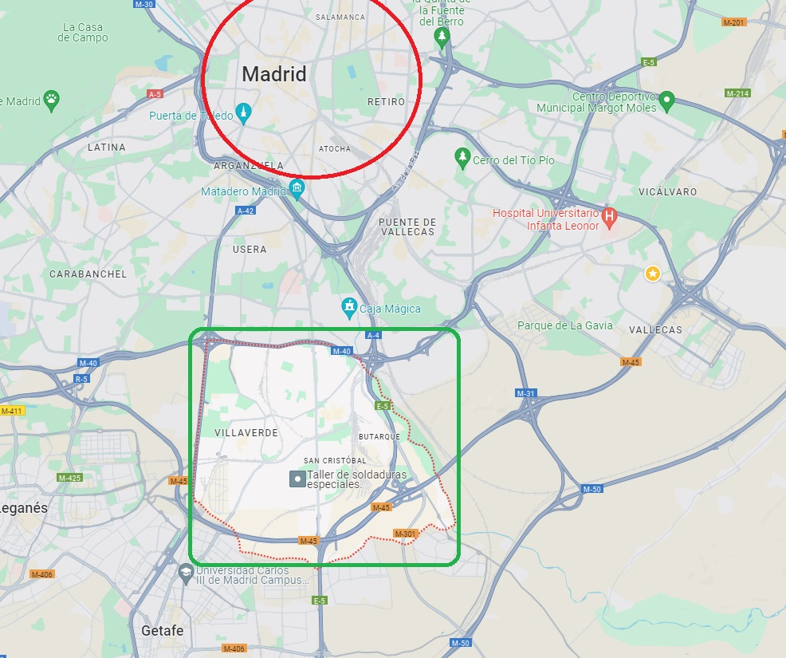
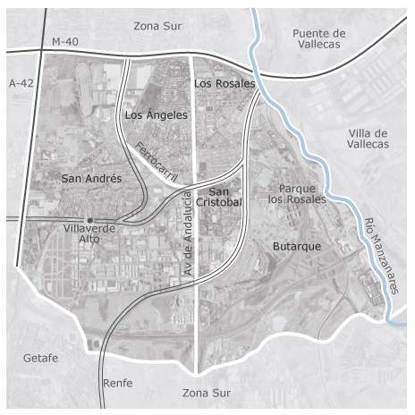
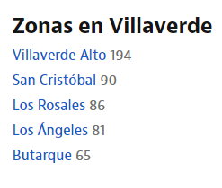
3º Villaverde(Municipio de Madrid)
También podemos confirmar que nuestra hipótesis inicial se cumple aquí, el tercer distrito más destacado se encuentra en el Municipio de Madrid, este es el distrito de Villaverde, que comprende los barrios indicados abajo, situado a las afueras del Municipio en la zona Sur, distrito obrero en expansión y crecimiento.
Su índice de 0,65 %, es el tercero más alto de todos los distritos, por lo que la relación entre el precio de venta y precio de alquiler lo sitúa como una buena opción para invertir.
*Crecimiento en renta per capita de 7,16 % entre 2017 y 2021.

Slide 13
Renta per cápita
- La renta per cápita es un factor muy importante a tener en cuenta.
- Nos ayuda a entender la situación socioeconómica de la población.
- En nuestro caso concreto, una vez identificados los distritos potenciales de compra basándonos en la combinación de los anteriores factores, comparamos la renta per cápita de la zona con la media de ese municipio, así determinamos en que umbral se encuentra la población que vive en ese distrito.
- De esta forma podemos marcar como “segura” la operación basándonos en el precio del alquiler/m2 de ese distrito, la renta per cápita y el cálculo del 30% que debería suponer el coste del alquiler por individuo/hogar, así determinar la solvencia de la operación.

Slide 14
Ejemplo de cálculo de coste del 30%
Tomando la renta per cápita media por Municipio, estimamos el 30% que debería suponer el gasto para el alquiler y comparamos nuestros resultados para saber si comprando en estos distritos el riesgo de impago es elevado o no, así determinaremos en parte la seguridad de la inversión.
Hagamos un cálculo rápido;
Tomando como ejemplo el distrito de Pedanías del Oeste:
La renta per cápita media del Municipio de Murcia es de 22.295 eur, el precio medio de alquiler es de 7,2 eur/m2, pongamos que miramos un piso de unos 100 m2 (2 o 3 habitaciones) = 720 eur/mes.
22.295/12 meses = 1857 eur/mes.
Aplicando el 30 % = 557 eur/mes para gasto en alquiler per cápita.
Conclusión: Podríamos tener cierta seguridad de que bajo este umbral para una familia, pareja o piso compartido la probabilidad de impago es bastante baja.

Slide 15
“Averigua a dónde va la gente y compra la tierra antes de que lleguen allí”.

